Slide 1
Тема 6: Збирання сільськогосподарських культур.
Міністерство освіти і науки України Вінницький національний аграрний університет

Slide 2
Зернові культури основа сільськогосподарського виробництва в Україні. Вирощування яких щорічно зростає і в 2017 році склало 61,28 млн. тонн. Збирання врожаю є найбільш відповідальним етапом усього процесу вирощування. Тому від якості його виконання залежить не тільки частка врожаю, а й витрати, вкладені в усі попередні процеси, такі як внесення добрив, підготовка ґрунту, сівба. Урожай зернових в Україні в 2017 році за становив 61,28 млн. тонн, що на 4,7 млн. тонн нижче показника 2016 року. Згідно з інформацією Державної служби статистики України, загалом Україна в 2017 році намолотила 26,1 млн. тонн пшениці за врожайності 41,1 ц/га, 24,1 млн. тонн кукурудзи (54,4 ц/га), 8,3 млн. тонн ячменю (33,1 ц/га), 506,8 тис. тонн жита (29,7 ц/га), 471 тис. тонн вівса (23,9 ц/га), 180 тис. тонн гречки (9,8 ц/га), 1,1 млн. тонн гороху (26,5 ц/га), 63,9 тис. тонн рису (50,5 ц/га). Середня врожайність зернових становила 42,3 ц/га. Урожай зернових і зернобобових культур було зібрано з площі 14,6 млн. га
Збирання зернових культур

Slide 3
ХАРАКТЕРИСТИКА ЗЕРНОВИХ КУЛЬТУР: ТЕРМІН ТА РІВНОМІРНІСТЬ ДОЗРІВАННЯ ЗЕРНА.
Початок збиральних робіт та їхня тривалість залежать від ступеня стиглості зерна в колосі чи волоті. У пшениці, ячменю і жита зерно швидше дозріває в середній частині колоса і, не чекаючи дозрівання інших, намагається покинути колос для продовження свого роду. Причому це зерно найбільш повноцінне. Так, маса 1000 зернин середніх частин колосків озимої пшениці становить 45,5...48,9 г, нижніх — 42,3...46,9, а верхніх — 28,9...34,5 г. У просі зерно швидше дозріває у верхніх частинах волоті. Тому перед хліборобом постає проблема: рано збереш — отримаєш неповноцінний урожай, а затримаєшся із збиранням — матимеш великі втрати. Втрати зерна озимої пшениці після 4...7 днів досягнення повної стиглості становлять 4 %, а через 17...20 днів — 27 %. Ось чому зернові культури слід зібрати впродовж 8...10 днів.
Види пшениці
М'яка
Тверда

Slide 4
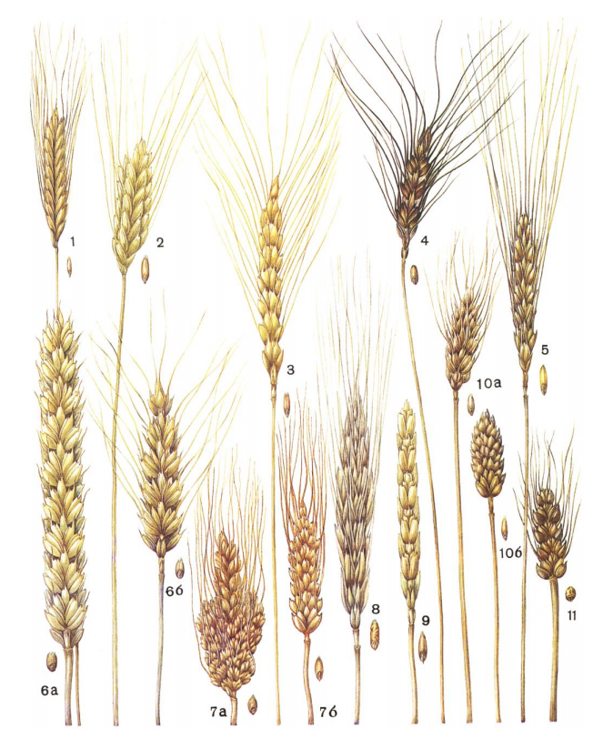
Група зернових культур об’єднує 2 ботанічні родини – злакові (Gramineaе), або тонконогові (Poacеae), та гречкові (Polygonacеae). За біологічними особливостями і морфологічними ознаками зернові культури поділяються на озимі, ярі ранні, ярі пізні.
До зернових культур відносять: пшеницю, жито, тритикале, ячмінь, овес, кукурудзу, гречку, просо, рис. До зернобобових: горох, соя, кормові боби, люпин.
Серед видів пшениці виділяють. Пшениця, рід Triticum L. Включає 22 види, з них найпоширеніші м'яка і тверда. З 22 видів трапляються також гіл­ляста, культурна однозернянка, зандурі, полба (двозернянка), дика, польська, маха, спельта, карликова остиста, карликова безоста, круглозерна, ванська — загалом 15 видів (рисунок 6.1).
Види пшениці: 1 – культурна однозернянка; 2 – тимофієва; 3 – полба; 4 – персидська; 5 – тверда; 6 – м’яка: а – безоста, б – остиста; 7 – тургідум: а – гілкоколоса, б – звичайна; 8 – польська; 9 – спельта; 10 – карликова: а – остиста, б – безоста; 11 – круглозерна.

Slide 5
Способи збирання зернових
Комбайновий метод
Роздільне комбайнування
Пряме комбайнування
Не комбайновий метод
Стаціонарний обмолот
СПОСОБИ ЗБИРАННЯ ВРОЖАЮ

Slide 6
ПРИЗНАЧЕННЯ, ЗАГАЛЬНА БУДОВА І ТЕХНОЛОГІЧНИЙ ПРОЦЕС РОБОТИ ЗЕРНОЗБИРАЛЬНОГО КОМБАЙНА КЛАСИЧНОЇ СХЕМИ
Призначення комбайна Зернозбиральний комбайн призначений для збирання зернових колосових культур прямим і роздільним комбайнуванням (одно-та двофазним способами). Він може бути обладнаний спеціальними пристроями для збирання зернобобових і круп’яних культур, кукурудзи на зерно, соняшнику, сої, сорго, рапсу, насінників трав, лікарських рослин тощо. Залежно від технології збирання НЗВ комбайн може бути укомплектований копнувачем, подрібнювачем або капотом.
Будь-який самохідний комбайн складається з таких основних агрегатів: жатної частини, молотарки з бункером для зерна, двигуна (дизеля), пристрою для збирання НЗВ (у цьому разі копнувача), ходової частини та кабіни з органами керування. Подільники, мотовило, різальний апарат та шнек розміщені на жатці, а плаваючий конвеєр — у похилій камері. Жатка і похила камера утворюють жатну частину комбайна. Робочими органами молотарки є: приймальний бітер, молотильний апарат, відбійний бітер, соломотряс (у сукупності їх ще називають молотильно-сепарувальним пристроєм — МСП); очисник, до якого входять стрясна дошка, решета, вентилятор і транспортувальні органи.

Slide 7
Схема самохідного зернозбирального комбайна СК-5 “Нива”

Slide 8
КЛАСИФІКЦІЯ ЗЕРНОЗБИРАЛЬНИХ КОМБАЙНІВ.
За призначенням
загального призначення (універсальні)
За способом агрегатування
самохідні
причіпні
За конструкцією ходової частини
спеціальні
навісні
катамарани
блочно-модульні
колісні
гусеничні
напівгусеничні
За типом молотильно – сепарувального пристрою
класичною схемою молотарки
роторні

Slide 9
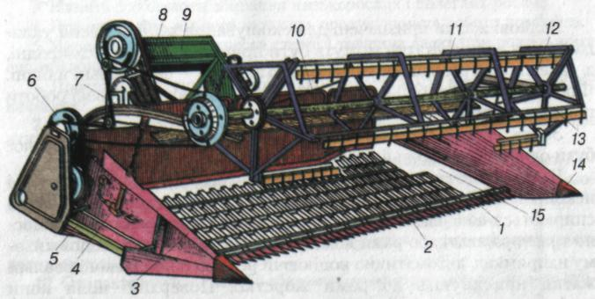
Жатка
Жатна частина призначена для відокремлення смуги стебел хлібостою певної ширини, їх зрізування і подачі в приймальну камеру молотарки.
Валкова жниварка ЖВН-6А:
1 - ріжучий апарат; 2 - транспортер; 3 - бортовий щит; 4 - гідроциліндр; 5 - шатун; 6 - варіатор; 7 - підтримка мотовила; 8 - блок пружин; 9 - похила камера комбайна; 10 - вітрової щит; 11 - направляючий щиток; 12 - мотовило; 13 - Граблина; 14 - мис-дільник; 15 - вікно.

Slide 10
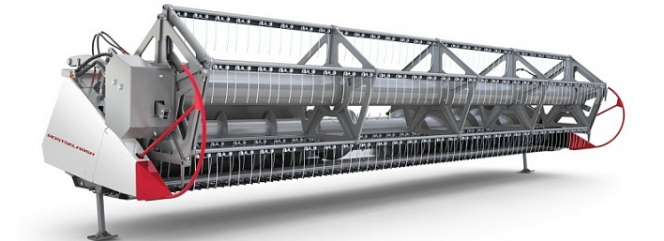
Зернові жатки
Обчісувальна жатка

Slide 11
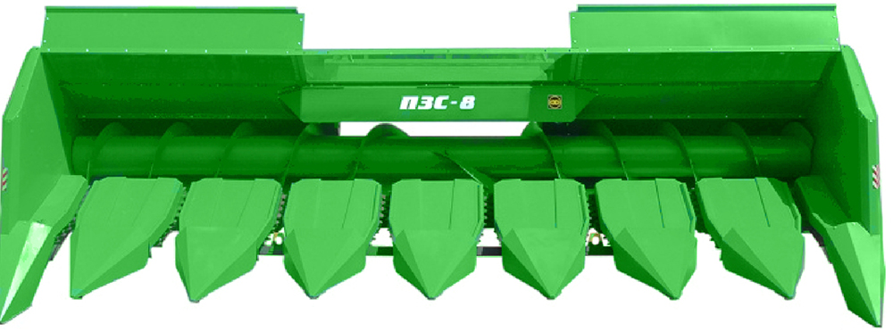
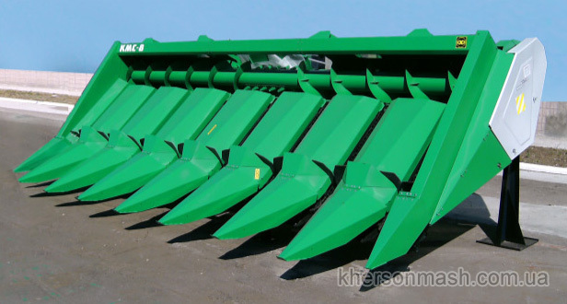
Жатки для соняшнику та кукурудзи

Slide 12
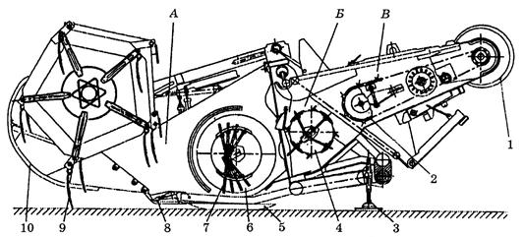
Жатна частина комбайна КЗС-9-1:
А — жатка; Б — проставка; В - похила камера;1 - шків верхнього вала плаваючого транспортера; 2 – плаваючий транспортер; 3 - гвинтовий домкрат; 4 — бітер проставки; 5 — копіювальний башмак; 6 — шнек; 7 — пальцьовий механізм шнека; 8 - різальний апарат; 9 — мотовило; 10 — подільник
Жатка складається з різального апарата 8, універсального ексцентри­кового мотовила 9, транспортера шнекового типу 6 з пальцьовим механіз­мом 7, подільників 10, корпуса, механізмів привода, гідроприводів. Кор­пус жатки являє собою каркас, обшитий листовим залізом. Вертикальна задня частина корпуса є вітровим щитом, а бортова має дві боковини. Віт­ровий щит у середній частині має вікно для з'єднання з корпусом простав­ки. Позаду вітрового щита змонтовані деталі механізму зрівноважування та гвинтові домкрати 3. На лівій боковині корпуса жатки встановлений клинопасовий варіатор і механізм привода мотовила, механізм коливаль­ної шайби привода різального апарата і привід шнека. У передній частині кожної боковини змонтовані подільники 10, а з боків встановлені гідро­циліндри і підтримувальні планки мотовила. У нижній частині корпуса розміщені башмаки 5 для копіювання рельєфу поля.

Slide 13
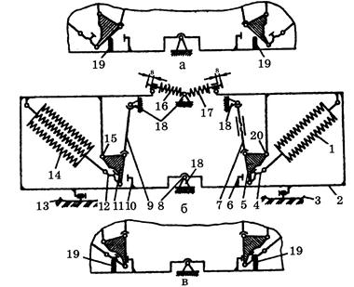
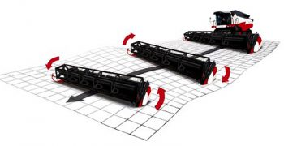
Механізм зрівноважування призначений для роботи жатки з копіюван­ням або без копіювання рельєфу поля. Він складається з правої 7 і лівої 9 підвісок, двох триплечих важелів 5 і 11, перехідних ланок 4 і 12, блоків пружин 1 і 14 та пружинних розтяжок 16 і 17. Права підвіска шарнірно приєднана до триплечового важеля 5, який може провертатись відносно шарніра 20 корпуса жатки. До триплечового важеля шарнірно приєднана перехідна ланка 4, а до неї - блок пружин 1, який шарнірно приєднаний до корпуса жатки. Аналогічно закріплена ліва підвіска 9.

Slide 14
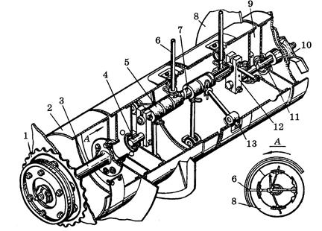
Шнек жатки:
1 - приводна зірочка з запобіжною муфтою; 2 - корпус (труба); 3 — цапфа; 4,7, 11 - осі; 5 - втулка пальця; 6 - палець; 8 - спіральна стрічка; 9 - диск; 10 - рукоятка регулювання пальчикового механізму; 12 - підвіска; 13 - вічко пальця
Шнек жатки (рис. 6.13) переміщує зрізані стебла з боків жатки в цент­ральну частину і подає на бітер проставки. Складається з циліндра, до якого приварені спіральні стрічки правого та лівого напрямку. В центральній час­тині циліндра розміщений пальцьовий механізм. Він складається з колінча­стого вала, двох підвісок і осі. На вал (трубчастий) надіті втулки з пальцями, які виходять з циліндра через вічка. На кінці довшої осі закріплена втулка з важелем, який з'єднується з корпусом жатки болтом. При обертанні шне­ка повертаються втулки з пальцями, а вал залишається нерухомий.

Slide 15
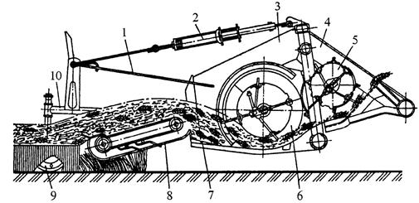
Платформа-підбирач до комбайна КЗС-9-1 складається (рис. 6.14) із стрічкового транспортера 11, нормалізатора 1, шнека 6, зрівноважувального механізму, копіювальних коліс 9, корпуса платформи і механізму приво-да. На транспортері закріплені спарені пружинні пальці. До корпуса плат­форми приєднаний корпус проставки з бітером.
Під час роботи підбирача пружинні пальці транспортера 11, рухаю­чись знизу догори, прочісують стерню, піднімають валок хлібної маси, яка укладається на його верхню вітку. Нормалізатор 1 притискує хлібну масу до стрічки, яка подає її до шнека 6 платформи. Останній переміщує масу в центральну частину і за допомогою пальчикового механізму спря­мовує до проміжного бітера 5 проставки, який подає її до транспортера похилої камери.

Slide 16
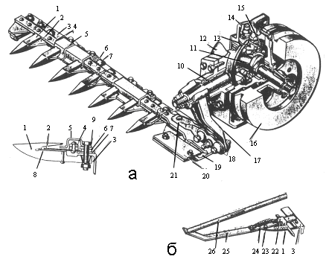
Ріжучий апарат і стеблопіднімачі зернозбирального комбайна:
а - ріжучий апарат; б - стеблопіднімач; 1 - палець; 2 - сегмент; 3 - брус; 4 - спинка ножа; 5 - притискач; 6 - прокладки; 7, 9 - пластина тертя; 8 - протиріжучі пластини; 10 - коливальний вал; 11 - провідний вал; 12 - корпус; 13 - палець; 14 - сапун; 15 - водило; 16 - шків-маховик; 17 - важіль; 18 - щічки; 19 - підстава головки ножа; 20 - напрямна; 21 - головка ножа; 22 - хомут; 23 - упор; 24 - пружина; 25 - пластина; 26 - перо.

Slide 17
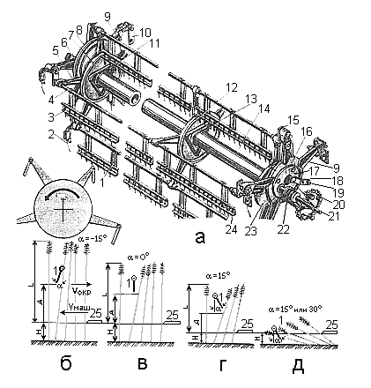
Ексцентрикове мотовило:
а - пристрій; б - схема роботи при збиранні високих хлібів; в, г, д - положення грабліни при збиранні сооответственно нормальних прямостоячих або частково поникли хлібів, низькорослих та полеглих хлібів; 1 - грабліни; 2, 24 - пальці; 3 - планка; 4 - труба грабліни; 5, 9 - промені; 6, 22 - підшипники; 7, 12, 23 - диски; 8, 16 - обойми ексцентрика; 10, 15, 18 - повідці; 11, 13 - фланці; 14 - трубчастий вал; 17 - ексцентрик; 19 - ролик; 20 - зірочка; 21 - цапфа; 25 - ріжучий апарат.

Slide 18
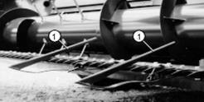
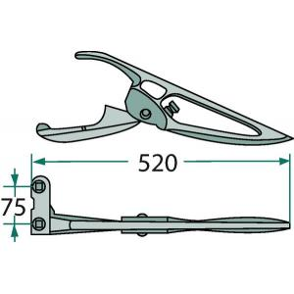
Стеблопіднімачі призначені для піднімання і підведення стебел до різального апарата.
Основою стеблопіднімача є корпус 5, виготовлений з пружної сталі, до якого нерухомо прикріплені перо 6 і наконечник 3. Хомут2 вільно встановлений на корпусі і може вільно переміщатися вздовж нього. Пружина 4 одним кінцем кріпиться до хомута, іншим— до корпусу.
Стеблопіднімачі встановлюють на кожному другому пальці, починаючи з пальця, розміщеного на відстані
268 мм від лівої боковини жатки.

Slide 19
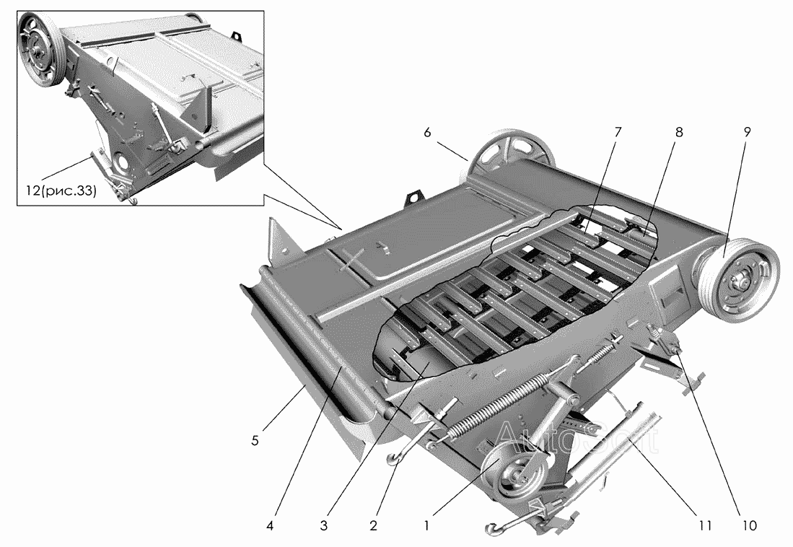
Похила камера
1 Шків натяжна
2 Крюк
3 Вал нижній
4 Корпус похилої камери
5 Ремінь
6 Шків
7 Транспортер ланцюговий
8 Вал верхній
9 Шків 1
10 Труба з роликами
11 Упор гідроциліндра
12 Упор

Slide 20
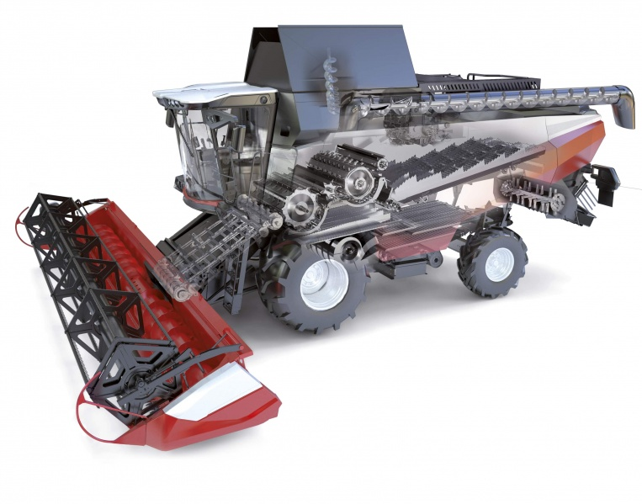
Молотильний пристрій зернозбирального комбайна
Залежно від конструкційних особливостей молотильно-сепарувальних пристроїв (МСП) сучасні зернозбиральні комбайни поділяють на три основних типи: з класичною схемою МСП, роторного та комбінованого типів.
http://versatile.ua/company/press/news/show/419

Slide 21
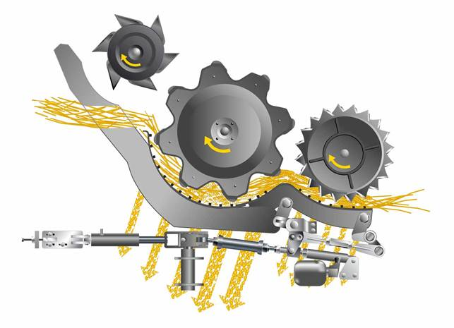
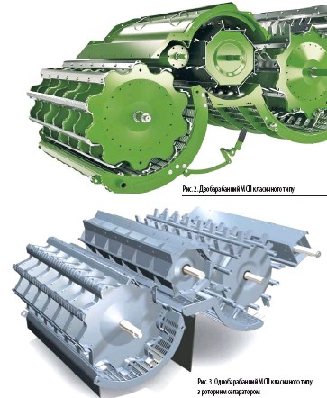
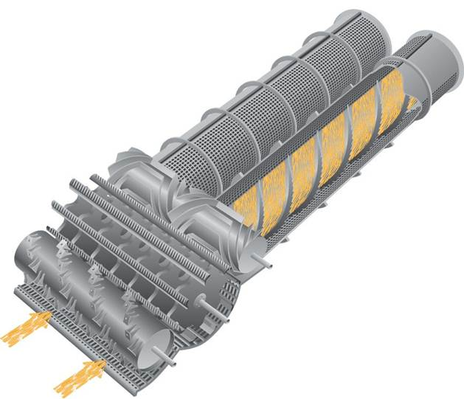
Claas «LEXION 560/510»
Claas «LEXION 570/580»

Slide 22
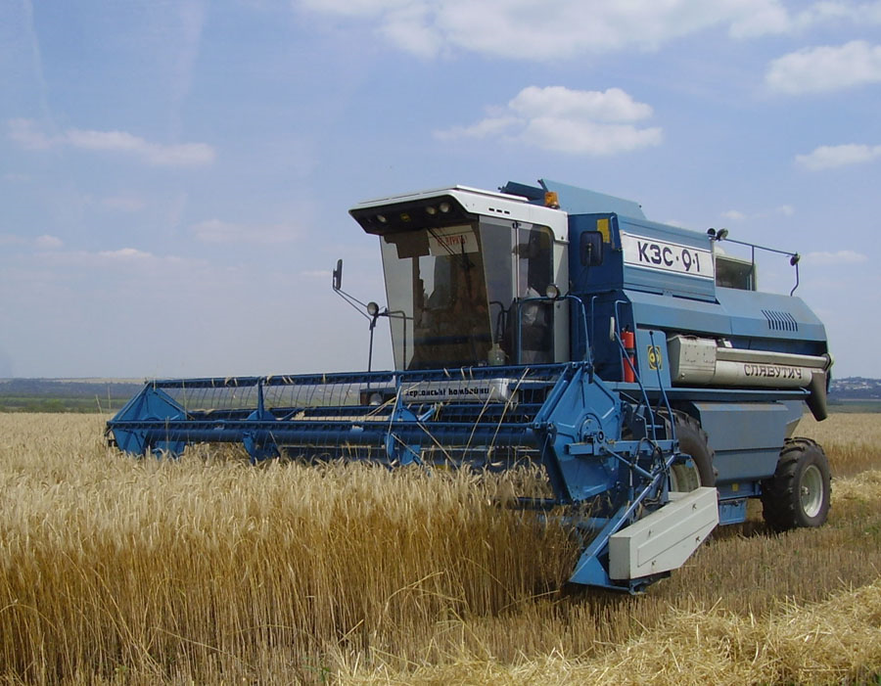
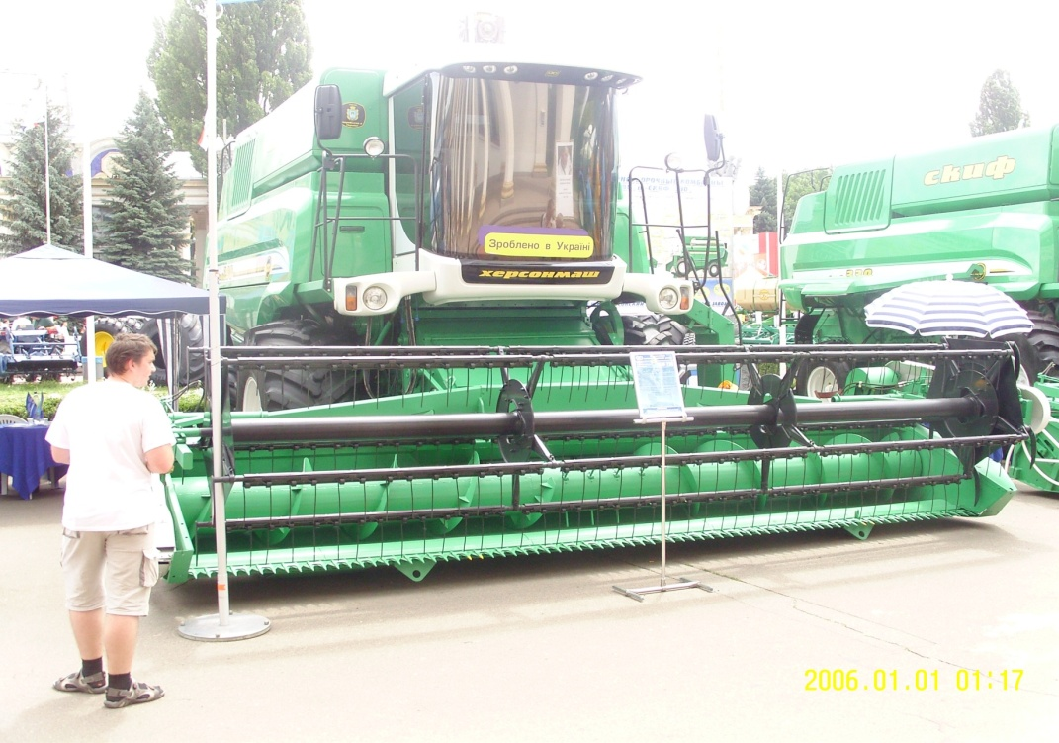
СУЧАСНІ ЗЕРНОЗБИРАЛЬНІ КОМБАЙНИ
а)
б)
Сучасні зернозбиральні комбайни вітчизняного виробництва: а) комбайн КЗС-9М “Славутич” із пропускною здатністю 9–11 кг/с; б) Комбайн херсонського комбайнового заводу “Скіф” із пропускною здатністю 11-12 кг/с.

Slide 23
Комбайн зернозбиральний NEW HOLLAND CR 9070
Разміри кузова: ширина - 7,3 м, швидкість пересування- 30 км/год.
Обєм зернового бункера - 10.5 м3, ширина захвата жатки - 7.3 м, жатки для уборки: зерна, різного виду зерна.
Двигун: потужність- 435 л.с.(320 кВт).
Кузов: бортовий компьютер, кондиціонер, клімат-контроль.
КПП: hydrostatic.
Фаркоп.

